Slide 1
제 5 장 탐색 트리
5-1. 이진탐색트리

Slide 2
내용
이진 탐색 트리
탐색 연산
삽입 연산
최소값 찾기
삭제 연산
AVL 트리
회전 연산
삽입 연산
삭제 연산
2-3 트리
2-3-4 트리
레드 블랙 트리
B 트리

Slide 3
탐색트리
저장된 데이터에 대해 탐색, 삽입, 삭제, 갱신 등의 연산을 수행할 수 있는 자료구조
배열이나 연결리스트는 각 연산을 수행하는데 O(N) 시간이 소요
스택이나 큐는 특정 작업에 적합한 자료구조.
5장에서는 리스트 자료구조의 수행 시간을 향상시키기 위한 트리 형태의 다양한 사전 자료구조들을 소개
- 이진탐색트리, AVL트리, 2-3트리, 레드블랙트리, B-트리

Slide 4
5.1 이진탐색트리
이진 탐색 트리(Binary Search Tree):
이진 탐색(Binary Search)의 개념을 트리 형태의 구조에 접목한 자료구조
이진 탐색:
정렬된 데이터의 중간에 위치한 항목을 기준으로 데이터를 두 부분으로 나누어 가며 특정 항목을 찾는 탐색 방법

Slide 5
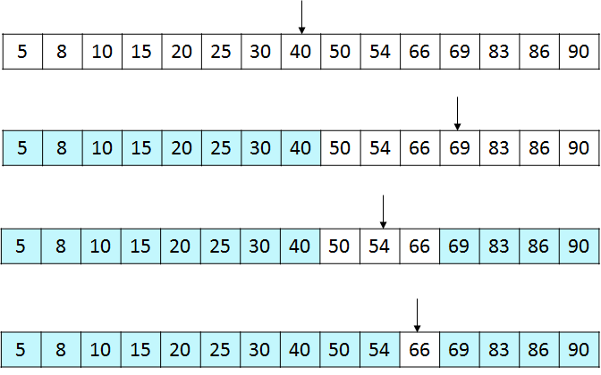
이진탐색으로 66을 찾는 과정

Slide 6
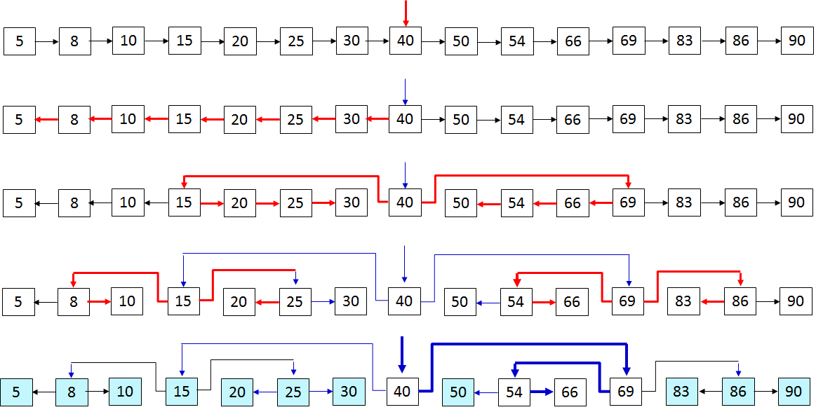
트리 형태의 자료구조에서 이진탐색을 수행하기 위해 1차원 배열을 단순연결리스트로 만든 후, 점진적으로 이진트리 형태로 변환해가는 과정

Slide 7
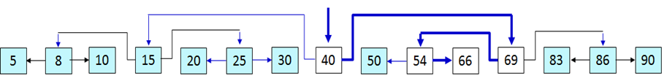
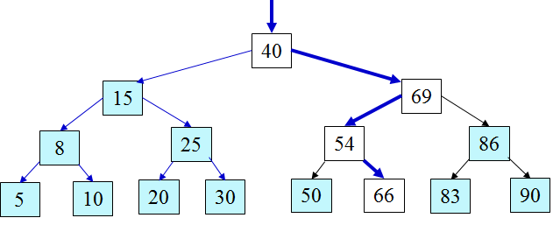

Slide 8
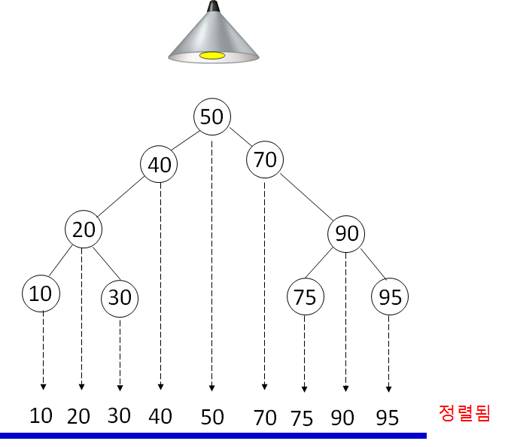
이진탐색트리의 특징 중의 하나는 트리를 중위순회(Inorder Traversal)하면 정렬되어 출력

Slide 9
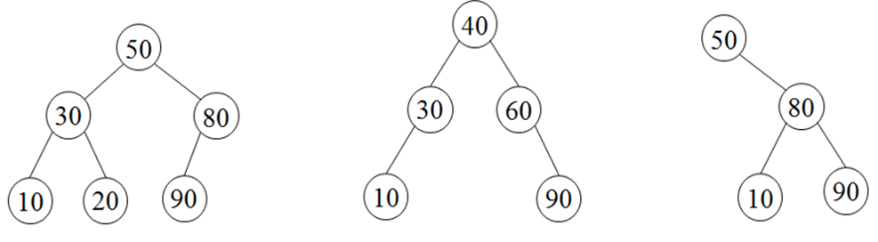
[정의] 이진탐색트리는 이진트리로서 각 노드가 다음과 같은 조건을 만족
각 노드 n의 키값이
- n의 왼쪽 서브 트리에 있는 노드들의 키값들보다 크고
- n의 오른쪽 서브트리에 있는 노드들의 키값들보다 작다.
어느 트리가 이진탐색트리인가?

Slide 10
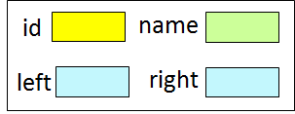
5.1.1 이진탐색트리 클래스
노드(Node) 클래스는 이진트리의 구현에 사용된 노드와 거의 유사
노드 객체는 id(키), name(키에 관련된 정보), 왼쪽 자식과 오른쪽 자식을 각각 가리키기 위한 left와 right 필드를 가짐

Slide 11
5.1.2 탐색 연산
탐색하고자 하는 Key가 k라면, 루트 노드의 id와 k를 비교하는 것으로 탐색을 시작
id가 k 보다 작은 경우, 루트의 왼쪽 서브트리에서 k를 찾고, id가 k 보다 큰 경우에는 루트의 오른쪽 서브트리에서 k를 찾으며, id가 k와 같으면 탐색에 성공한 것이므로 해당 노드의 Value, 즉, name을 리턴
왼쪽이나 오른쪽 서브트리에서 k를 탐색하는 연산은 루트노드에서의 탐색 연산과 동일

Slide 12
[예제] 40을 탐색하는 과정
40?
왼쪽에 있겠군
시작
50
40?
오른쪽에 있겠군
30
80
10
40
90

Slide 13
5.1.3 삽입 연산
삽입은 탐색 연산과 거의 동일
탐색 연산의 마지막에서 null이 반환되어야 할 상황에서 null을 반환하는 대신, 삽입하고자 하는 값을 갖는 새로운 노드를 생성하고 이 노드를 부모 노드와 연결하면 삽입 연산이 완료
단, 이미 트리에 존재하는 id를 삽입한 경우, name을 갱신

Slide 14
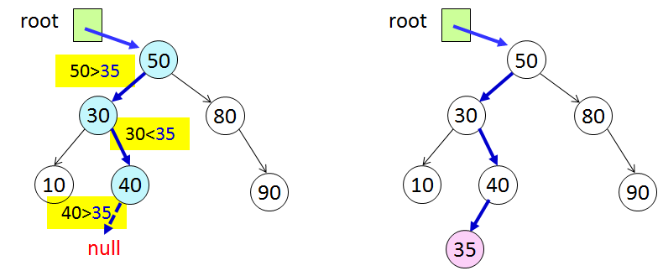
[예제] 35를 삽입하는 과정
35?
50보다 작으니 왼쪽에 배치하자..
시작
35?
30보다 크니 오른쪽에 배치하자
50
30
80
10
40
90
35?
40보다 작으니 왼쪽에 배치하자
35

Slide 15
5.1.4 최소값 찾기
최솟값은 루트노드로부터 “왼쪽 자식”을 따라 내려가며, null을 만났을 때 null 의 부모 노드가 가진 id

Slide 16
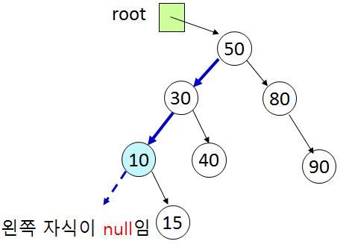
[예제]

Slide 17
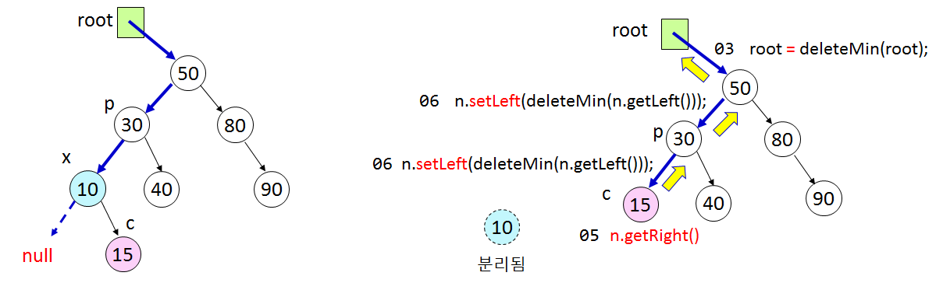
5.1.5 최소값 삭제 연산

Slide 18
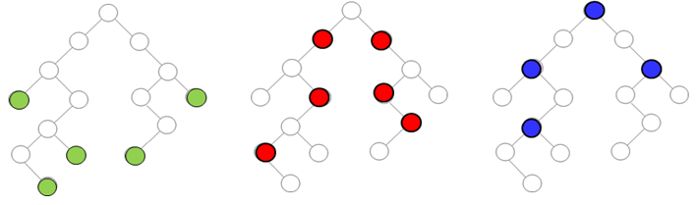
5.1.6 삭제 연산
우선 삭제하고자 하는 노드를 찾은 후 이진탐색트리 조건을 만족하도록 삭제된 노드의 부모 노드와 자식노드들을 연결해 주어야
삭제되는 노드가 자식이 없는 경우(case 0), 자식이 하나인 경우(case 1), 자식이 둘인 경우(case 2)로 나누어 delete연산을 수행
case 0 case 1 case 2

Slide 19
Case 0: 삭제해야 할 노드 x의 부모노드가 x를 가리키던 레퍼런스를 null로 만든다.
Case 1: x가 한쪽 자식인 c만 가지고 있다면, x의 부모노드와 x의 자식노드 c를 직접 연결
Case 2: x의 부모노드는 하나인데 x의 자식노드가 둘이므로 x의 자리에 중위 순회하면서 x를 방문하기 직전 노드(Inorder Predecessor, 중위 선행자) 또는 직후에 방문 되는 노드(Inorder Successor, 중위 후속자)를 이동
x ➔ x삭제
x ➔ x의 자식으로 대체
x ➔ x의 “중위 선행자” 또는 “중위 후속자＂로 대체

Slide 20
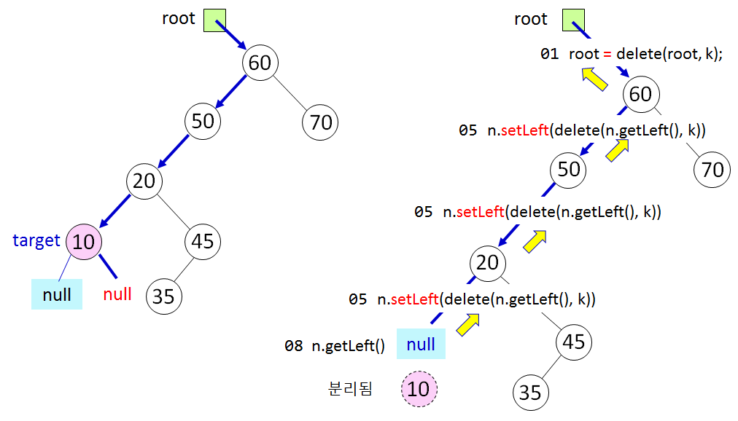
[예제 1] delete(10)이 수행되는 과정 (case 0)

Slide 21
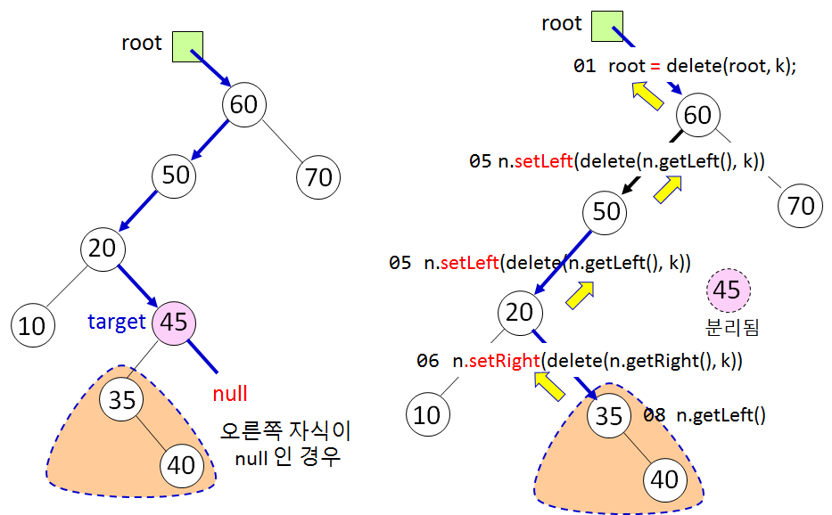
[예제 2] delete(45)가 수행되는 과정 (case 1, line 08)

Slide 22
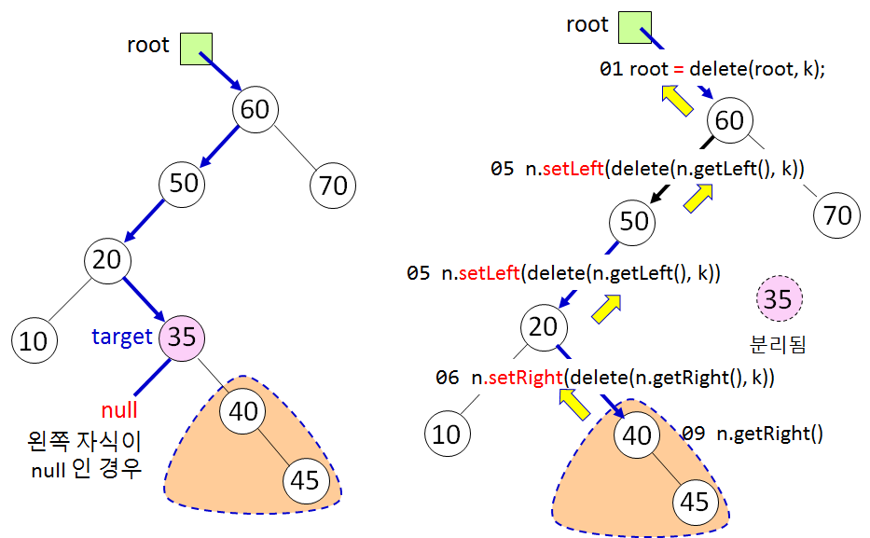
[예제 3] delete(35)가 수행되는 과정 (case 1, line 09)

Slide 23
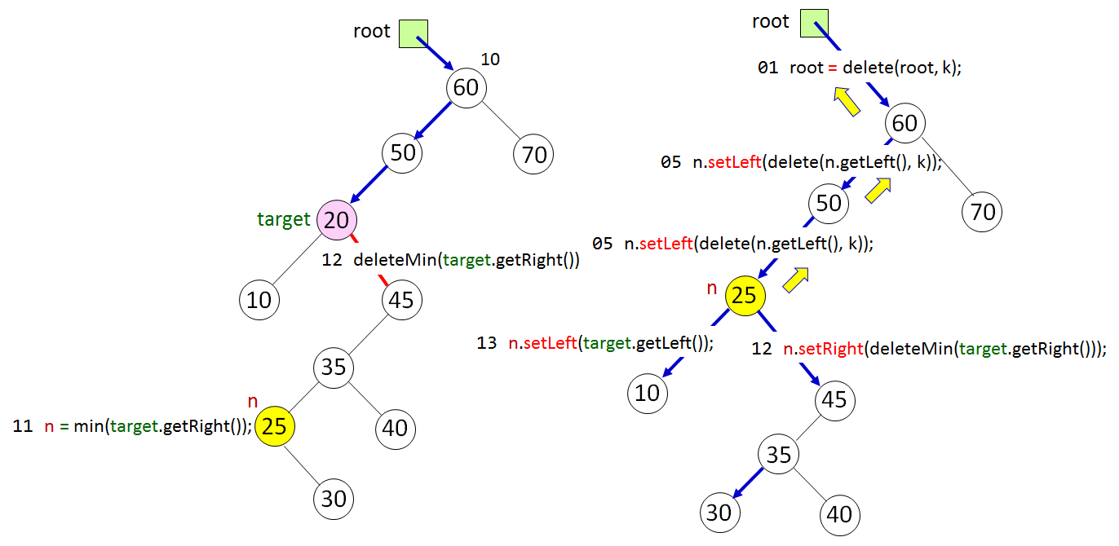
[예제 4] delete(20)이 수행되는 과정 (case 2)
➔ 중위 후속자가 선택된 경우를 예로
In-Order : 10 20 25 30 35 40 45 50 60 70

Slide 24
아래 두 가지 케이스를 살펴보자
- 50이 삭제될 경우
- 30이 삭제될 경우
50
30
80
10
40
90
35
In-Order : 10 30 35 40 50 80 90
In-Order : 10 30 35 40 50 80 90

